Slide 1
12장 개요
제12장 : 한국의 환경정책
한국 환경정책의 전개과정
한국 환경정책의 특징
Notes:
2

Slide 2
한국 환경정책의 전개과정 (태동기 1953년~1979년)
전후복구기 (1953~1959)
산업발달수준이 낮아 환경문제 크게 대두되지 않음
일제수탈과 전쟁으로 산림황폐, 토양 침식문제가 부분적으로 거론됨
환경정책이나 환경정책기구 형성 되지 않음
선진국의 경우 이미 1940~50년대에 LA,런던스모그 등으로 환경의식이 고조되기 시작함
Notes:
5

Slide 3
한국 환경정책의 전개과정 (태동기 1953년~1979년)
경제개발시대 (1960~1979)
1960년대
쌀에서 수은 검출, 산업공단 수질오염
화학공업, 식품공업, 섬유공업은 주된 COD 오염원
제지공업, 식료품 및 음료공업은 주된 BOD 오염원
1970년대
SO₂, TSP, CO, NO_{x}등 대기오염물질 농도 상승
플라스틱, 폐휴지, 공병 재활용률은 높았음
Notes:
5

Slide 4
한국 환경정책의 전개과정 (태동기 1953년~1979년)
경제개발시대 (1960~1979)
이시기 정부의 대처는 보건행정의 일환으로 이루어 졌으며, 미온적이었음
보건사회부 환경위생과 공해계가 환경전담부서
『오물청소법』-1961년
『독물·극물에 관한 법률』-1963년
『공해방지법』-1963년
『공해방지법』의 1967년 개정으로 배출허용기준, 배출시설 허가제도 개념이 도입됨
이후 1977년 『환경보전법』으로 대체됨
Notes:
5

Slide 5
한국 환경정책의 전개과정 (형성기 1980년대)
환경정책의 형성기 (1980년대)
대기업 경제력 집중이 발생하고, 에너지 다소비형 산업화가 진행됨
지속적인 수질,대기오염이 발생하고 산성비 문제가 심각해짐
정부는 폐수종말처리장, 쓰레기 매립장 같은 환경 기초시설에 대한 투자를 확대함
1980년 환경청이 보건사회부 외청으로 설립됨
1986년 6개의 지방환경지청, 1987년 환경관리공단이 각각 설립됨
1977년 제정된 『환경보전법』은 이후 개정을 통해 환경분쟁조정위원회 설립, 배출부과금제 도입, 자동차오염 규제 등을 가능케 했음
Notes:
5

Slide 6
한국 환경정책의 전개과정 (발전기 1990년대 이후)
환경정책의 발전기 (1990년대 이후)
리우환경선언, 교토의정서 등으로 한국 역시 이에 동참하지 않을 수 없게 됨
지방자치제도로 인해 환경문제, 시설유치 등에 지역 간의 갈등이 발생함, 이를 위한 환경정책 조정 필요성이 대두됨
1990년 환경청이 환경처로 승격된 후 1994년 환경부로 다시 승격
1991년 중앙환경분쟁조정위 설치
한국환경정책·평가연구원(현, 한국환경연구원) 개원
국가환경과학원, 국립생물자원관 등 관계기관의 확대
2010년에는 『저탄소녹색성장기본법』에 따라 온실가스종합정보센터가 신설됨
Notes:
5

Slide 7
한국 환경정책의 전개과정 (발전기 1990년대 이후)
환경정책의 발전기 (1990년대 이후)
기상청이 환경부의 외청으로 이관되고 국립생태원이 발족함
한국환경자원공사와 환경관리공단이 한국환경공단으로 통합 출범하였으며, 화학물질안전원이 개원함
그동안 물관리에 있어 수량은 국토부가, 수질은 환경부가 관리를 해왔으나 물관리의 일원화 필요성이 지속적으로 제기되어 왔기 때문에 2018년에 환경부로 물관리가 일원화되었음
국토교통부에서 188명의 인력과 약 6,000억 원의 예산이 환경부로 이관됨
Notes:
5

Slide 8
한국 환경정책의 특징
한국 환경법의 변천과정
1977년 『환경보전법』에 의해 비로소 제대로 된 법적 근거가 마련됨
1990년대『 환경정책기본법』, 『대기환경보전법 』, 『수질환경보전법』, 『소음진동규제법』, 『유해화학물질관리법』,『 환경분쟁조정법』제정됨
환경부 외의 부처에서 소관하는 환경관련법률도 60여개 존재: 해당 부서 고유업무를 위한 법률이지만 환경보존에 영향을 미칠 요소들을 포함함
Notes:
5

Slide 9
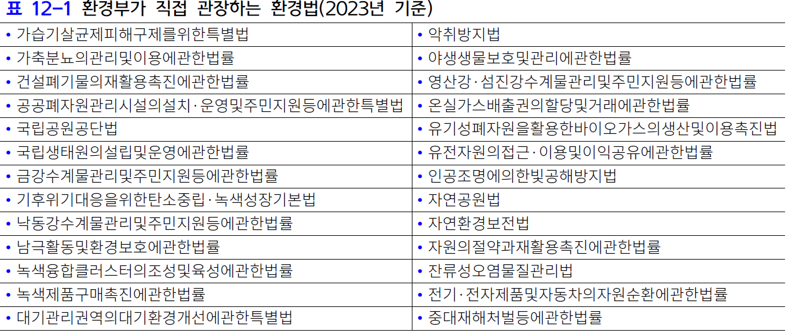
환경부 관장 법률
Notes:
5

Slide 10
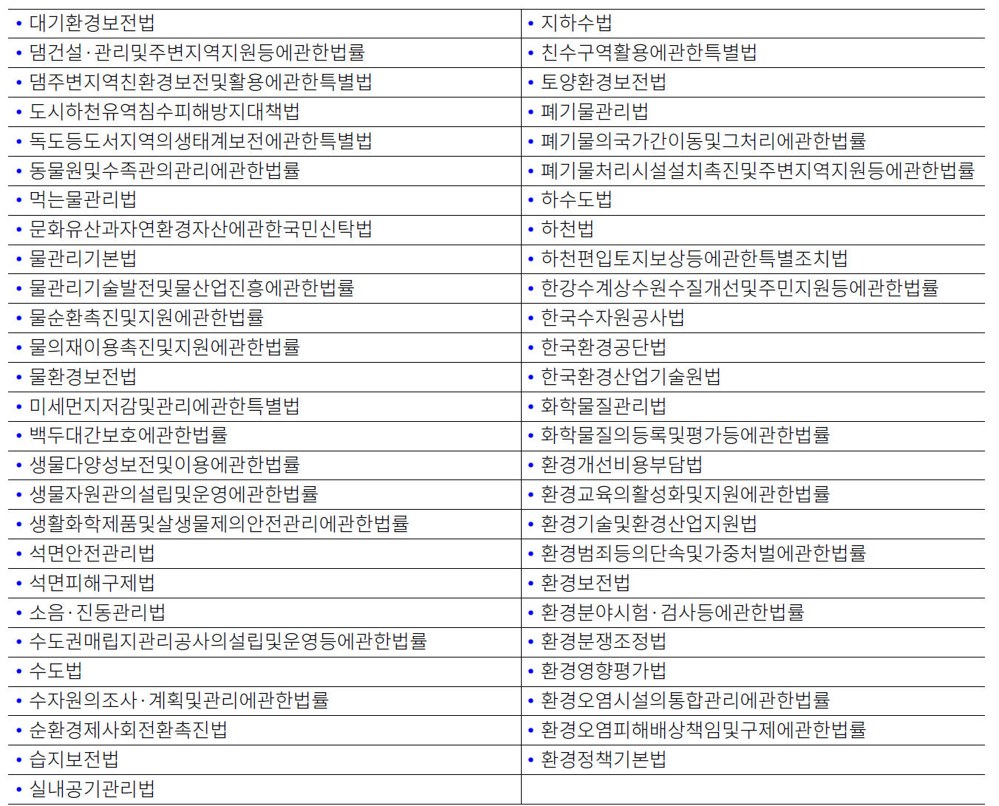
환경부 관장 법률(계속)
Notes:
5

Slide 11
한국 환경정책의 특징
한국 환경정책의 기구 및 예산상의 구조
현재 환경정책을 담당하는 정부기구는 환경부 본청 외에도 많은 조직이 있음
환경 정책 가운데 환경부 보다 상위의 기구에서 범부처적으로 다루어 지는 것도 있음
예:(설립당시의) 지속가능발전위원회, 녹색성장위원회
환경정책의 결정 및 집행은 환경부뿐 아니라 7개의 유역(지방)환경청과 지방환경관서, 시·도 및 시·군·자치구 그리고 그들의 소속기관, 투자기관 등에 의해서도 수행되고 있음
환경정책의 주무부서인 환경부는 환경법령의 제정과 개정 및 환경개선과 관련된 중장기 종합계획 수립 등의 정책기획업무, 각종 규제기준의 설정, 해외협력업무를 담당함
환경부의 소속기관: 국립환경과학원, 국립환경인재개발원, 온실가스종합정보센터, 수도권대기환경청, 홍수통제소, 중앙환경분쟁조정위원회, 국립생물자원관, 화학물질안전원
환경정책에 대한 연구와 정책개발, 환경영향평가서 검토업무를 담당하는 한국환경연구원(KEI)이 국무총리실 산하 연구원으로 설치되어 있음
Notes:
5

Slide 12
한국 환경정책의 특징
한국 환경정책의 기구 및 예산상의 구조
정규 정부조직 외에도 20여개의 환경관리 위원회, 협의회, 자문기구가 환경정책에 직간접으로 참여하고 있음
환경관련 업무 역시 환경부 외의 여타 부서에 의해서도 행해지고 있음
예 : 과학기술정보통신부의 원자력이나 방사능과 관련된 안전업무
환경정책은 중앙정부와 지방정부 간에도 분리되어 수행됨
환경부는 관련 법규의 제정과 규제기준의 설정과 같은 기본 틀을 마련하는 반면, 이를 집행하는 책임은 각 지방환경관서와 지방자치단체에 있음
지방자치단체는 관할구역 내 지역환경보전대책 수립 및 시행, 생활폐기물의 수집 및 처리, 오수·분뇨·축산폐수의 처리, 소음·진동 및 자동차배출가스 규제 등의 고유 업무와, 환경오염물질 배출업소 관리, 환경개선부담금의 징수 등 환경부장관으로부터 위임 받은 업무를 함
Notes:
5

Slide 13
한국 환경정책의 특징
한국 환경정책의 기구 및 예산상의 구조
환경관련 예산은 1995년에 도입된 환경개선특별회계를 통해 주로 마련되고, 그 외 국가균형발전특별회계, 에너지및자원사업특별회계, 농어촌구조개선특별회계와 같은 몇 가지 추가 특별회계가 환경예산에 포함됨
환경예산의 대부분을 차지하는 환경개선특별회계의 세입은 자체세입과 일반회계 전입금으로 구성됨
환경개선특별회계의 자체 세입은 『환경개선특별회계법』 상 징수하게 되어 있는 배출부과금, 주요 하천 수계별 총량초과부과금, 환경개선부담금, 환경오염방지사업비용부담금, 폐기물부담금, 재활용부과금, 『폐기물관리법』 상의 처리이행 및 사후관리이행 보증금, 사전적립금과, 이들 부과금이나 부담금과 관련된 가산금 및 과징금, 그리고 기타 이전수입 등으로 구성됨
Notes:
5

Slide 14
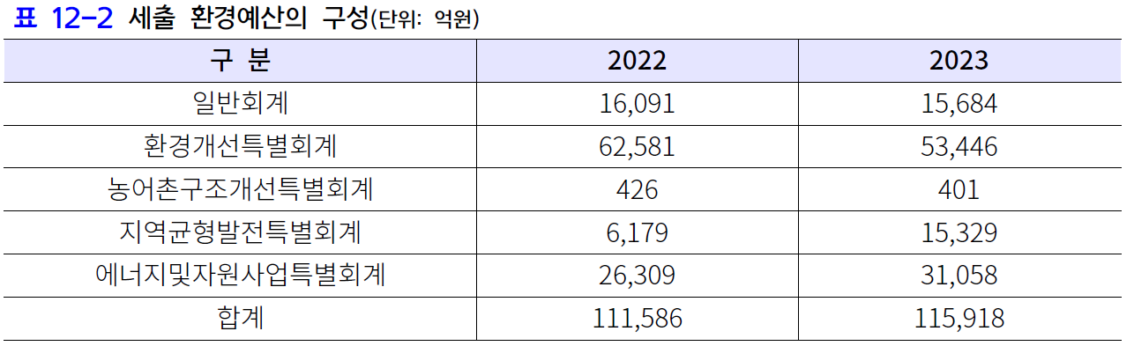
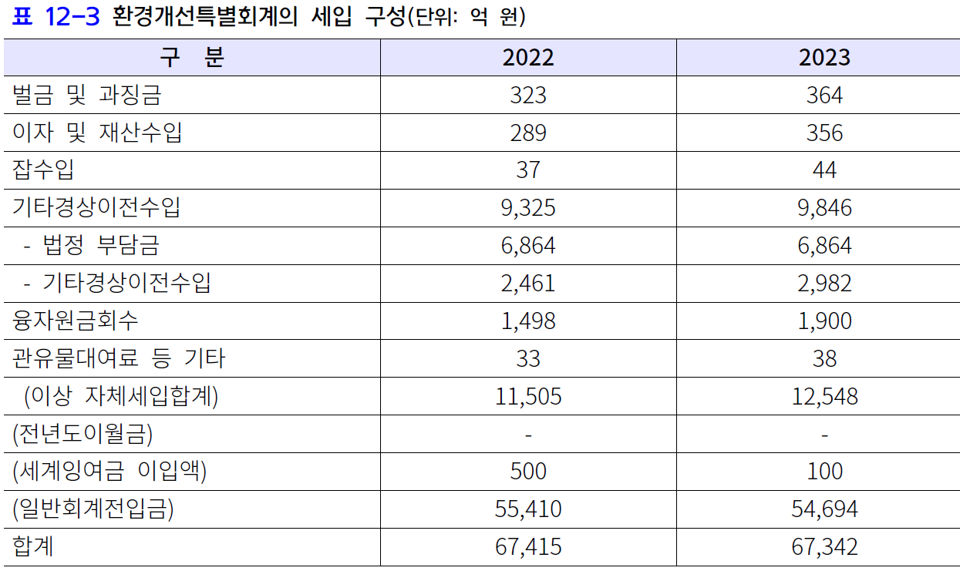
Notes:
5

Slide 15
한국 환경정책의 특징
한국 환경정책의 기구 및 예산상의 구조
환경예산의 부문별 지출현황
물환경과 수자원 부문이 42.8%, 기후대기분야 35.9% 등 두 분야의 지출 비중이 높음
자원순환(폐기물관련), 여타 예산 지출이 8.9% 차지
그 외 자연보존이나 환경기술개발에도 지출됨
Notes:
5

Slide 16
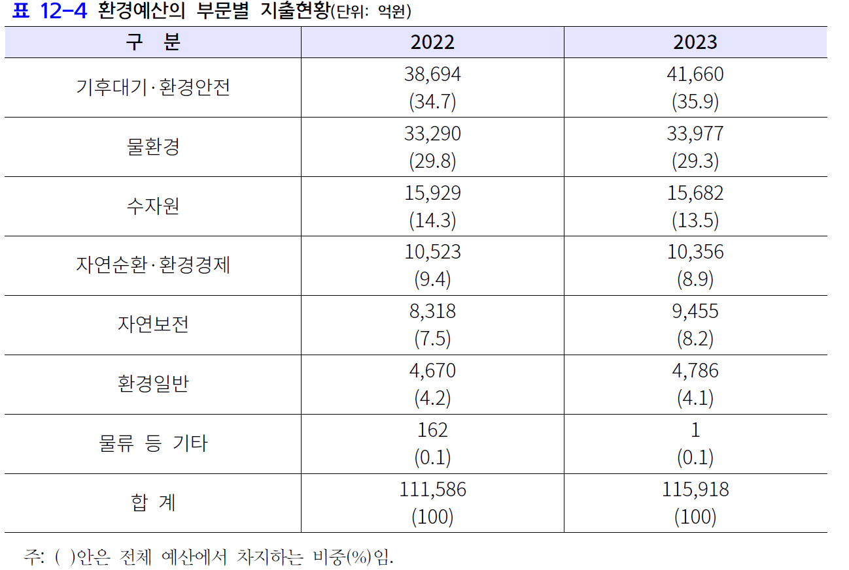
Notes:
5

Slide 17
한국 환경정책의 특징
한국 환경정책의 구조
제도적·행정적 규제와 관련해 환경정책은 크게 환경기준을 사용하는 직접규제와 배출부과금제나 배출권거래제 등과 같은 경제적 유인을 사용하는 제도로 양분할 수 있음
한국에서도 이 두 가지 종류의 정책이 모두 사용됨
예 : 미세먼지 저감대책은 직접규제와 경제적 유인을 동시에 적용
Notes:
5

Slide 18
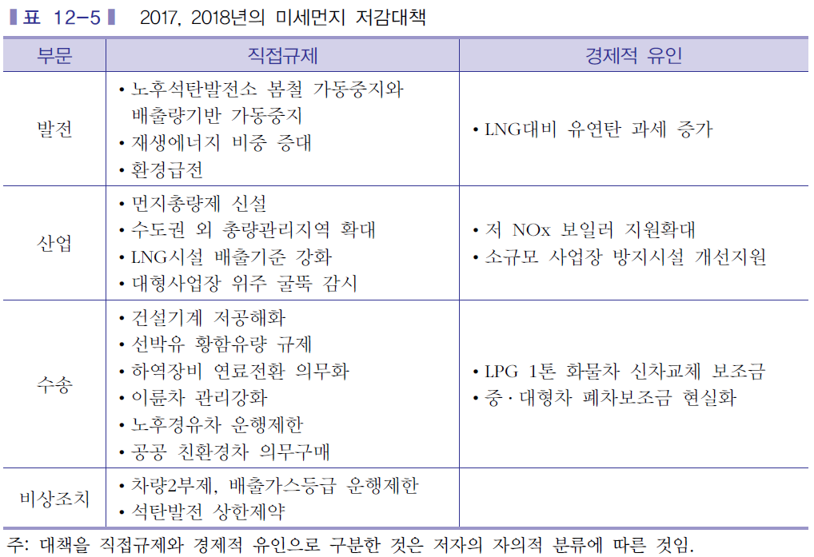
Notes:
5

Slide 19
한국 환경정책의 특징
한국 환경정책의 구조(직접규제)
사법권, 경찰력, 벌금, 행정조치 등과 같은 수단을 동원해 직접규제를 실시하면 비교적 단기간에 성과를 볼 수 있는 장점이 있음
따라서 한국 역시 직접규제가 환경정책으로서 우선 사용되었음
그러나 1990년대부터 더 효율적이고 신축적인 경제적 유인제도의 중요성이 강조되고 있음
한국에서의 직접규제는 오염도기준, 기술기준을 모두 포함함
Notes:
5

Slide 20
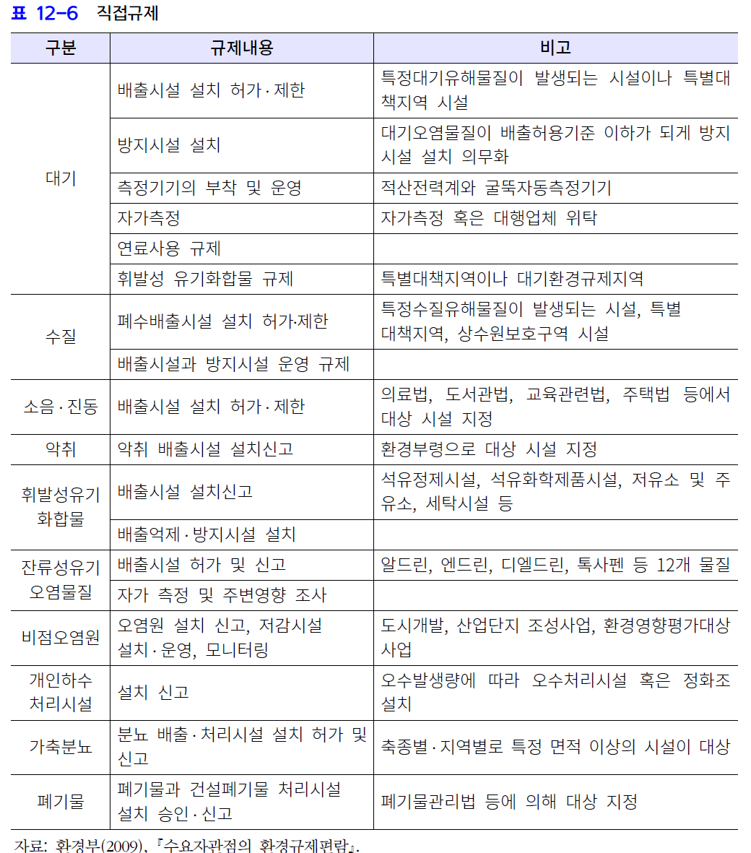

Slide 21
한국 환경정책의 특징
한국 환경정책의 구조(직접규제)
환경부는 수질, 대기, 소음․진동, 토양 등에 관한 오염도기준을 설정하고, 이를 달성하기 위해 배출기준이라 할 수 있는 배출허용기준을 적용하고 있음
배출허용기준을 위반할 경우 오염자는 개선명령, 조업중지, 사용중지, 허가취소, 벌금이나 징역형과 같은 제재를 받게 됨
2017년부터는 『통합환경관리제도』 시행
오염 매체별로 허가·관리하던 기존 배출시설관리를 사업장 단위로 통합하여 관리
20여 업종 대상(그 외는 기존 규제 적용)
Notes:
5

Slide 22
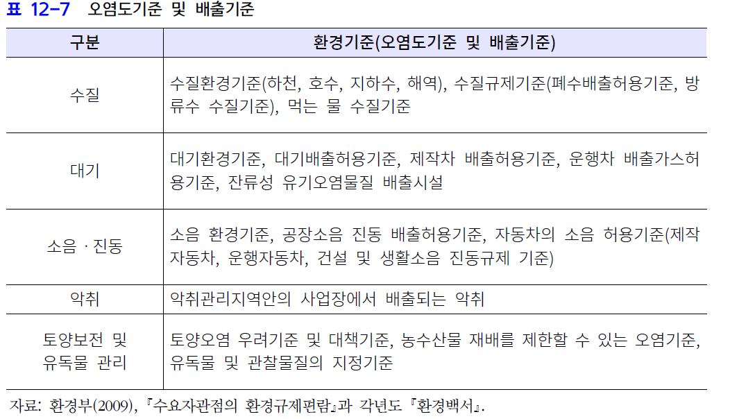

Slide 23
한국 환경정책의 특징
한국 환경정책의 구조(경제적 유인제도)
경제적 유인제도 중 배출권거래제는 온실가스를 대상으로 2015년에 도입되었음
가격을 변화시키는 환경정책도 대부분 다 사용되고 있음
다만 환경경제학에서 사용하는 학술적인 정책명칭과 실제 정책명칭 간에는 차이도 있음
Notes:
5

Slide 24
한국 환경정책의 특징
경제적 유인제도(환경개선부담금)
환경개선부담금은 경유자동차에 부과함
원래 시설물에도 적용되었으나 이는 폐지됨
환경개선 부담금= 대당 기본부과금액 X 오염유발계수 X 차량계수 X 지역계수
차량별, 지역별 이질성도 고려됨
징수된 부담금은 환경개선사업비의 지원융자, 저공해 기술개발을 위한 연구비 지원, 자연환경보전사업 등에 사용됨
Notes:
5

Slide 25
한국 환경정책의 특징
경제적 유인제도(배출부과금)
배출부과금=기본부과금+초과배출부과금
기본부과금은 배출허용기준 이내 배출량에 적용
초과배출금은 배출허용기준 이상 배출량에 적용
수질배출부과금과 대기배출부과금 두 종류가 있음
수질배출부과금: 폐수배출시설을 설치·가동하거나 공공폐수처리시설·공공하수처리시설을 설치·운용 중인 자에게 부과(무허가, 미신고 시설에도 부과)
기본부과금은 배출허용기준 이하라도 방류수 수질기준을 초과한 경우 오염물질에 부과
기본부과금 부과대상은 유기물질과 부유물질
초과금은 그 보다 더 많은 19종의 물질에 부과
Notes:
5

Slide 26
한국 환경정책의 특징
수질배출부과금(계속)
기본부과금: 배출허용기준 이내 배출량에 오염물질 kg당 부과금액, 연도별 산정지수, 사업장별 부과계수, 지역별 부과계수, 방류수 수질기준 초과율별 부과계수 곱해 산정
초과부과금: 기준 위반 시 사업장 규모에 따라 특정 금액의 고정액을 부과하고, 추가로 오염물질 단위당 부과금액과 누진·계수적 성격의 각종 부과계수(배출허용기준초과율별, 지역별, 위반횟수별 부과계수)와 연도별 산정지수 반영
Notes:
5

Slide 27
한국 환경정책의 특징
대기배출부과금
대기배출시설을 설치·가동 중인 자에 부과(무허가 및 미신고 배출시설에 대해서도 부과)
기본부과금 적용대상: 황산화물, 먼지, 질소산화물 대상
초과부과금 적용대상: 위 3종 외 암모니아를 포함하는 총 9종
기본부과금과 초과부과금 산정 공식은 수질의 경우와 유사
한국의 배출부과금은 교과서적 배출부과금과 직접규제가 결합된 형태
정부가 미리 정한 배출허용기준 이내의 배출량에 대해 낮은 부과금률을 적용하고 초과분에 대해 더 높은 부과금률을 적용해 기준 준수를 유도
Notes:
5

Slide 28
한국 환경정책의 특징
경제적 유인제도(재활용부과금)
1992년부터 적용하던 폐기물예치금제를 2002년부터 생산자책임재활용제도(ERP)로 변경
ERP는 생산자에게 일정량의 재활용의무를 부여하고 이를 이행하지 않을 경우 재활용부과금을 부과함
제품의 설계·생산단계부터 폐기물 발생량을 원천적으로 줄이고 재활용을 확대하려는 시도
의무대상 품목: 4개 포장재군(종이팩, 금속캔, 유리병, 합성수지포장재), 9개 제품군(윤활유, 전지류, 타이어, 조명 제품, 수산 양식용 부자, 곤포 사일리지용 필름, 김발장, 필름류 제품 5종, 합성수지 재질의 제품 15종)
Notes:
5

Slide 29
한국 환경정책의 특징
경제적 유인제도(폐기물부담금)
유해성분이 포함되거나 회수·재활용이 어려운 제품, 재료, 용기의 제조업자나 수업업자에 부과
이들 물질의 폐기물 처리 비용을 제조업자와 수입업자에게 부과하고, 결국 환경피해를 제품가격에 반영하게 됨
교과서에서 설명하는 제품부과금(혹은 상품세)의 일종
대상: 살충제, 유독물 부동액, 껌, 1회용 기저귀, 담배(전자담배 포함), 고흡수성수지를 냉매로 사용한 아이스팩, 기타 법률에 정해진 플라스틱을 재료로 사용한 제품
Notes:
5

